Slide 1

THÔNG TIN GV SOẠN:
- Tên: Trần Thị Kiều Oanh
- Trường: THPT Trấn Biên
- SĐT: 0943711595
Nêu cảm nhận của em về video sau.
(https://www.youtube.com/watch?v=ks0mOYXeMJk&t=20s)

Slide 2
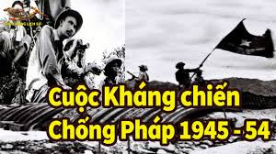
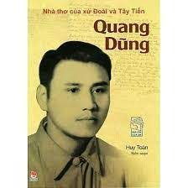
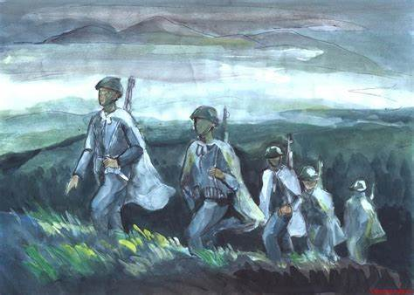
VĂN TẾ,THƠ
NGỮ VĂN
LỚP
12
TÂY TIẾN – QUANG DŨNG

Slide 3
Củng cố kiến thức
Vẽ sơ đồ xác định các hình thức đặc trưng của văn bản thơ hiện đại.

Slide 4
Củng cố kiến thức
THƠ HIỆN ĐẠI
Cảm hứng chủ đạo
Nhân vật trữ tình
Ngôn ngữ
Hình ảnh

Slide 5
* TRONG KHI ĐỌC
1. Tưởng tượng: Từ láy “chơi vơi” giúp bạn cảm nhận như thế nào về nỗi nhớ của nhà thơ?

Slide 6
I. TÌM HIỂU CHUNG
1. Tác giả
- Bút danh là Quang Dũng tên thật là Bùi Đình Diệm
- Năm sinh – năm mất: 1921 – 1988
- Quê quán: Làng Phượng Trì, huyện Đan Phượng, tỉnh Hà Tây (nay thuộc Hà Nội).
- Ông là một nghệ sĩ đa tài: Làm thơ, viết văn, vẽ tranh, soạn nhạc. Tuy nhiên, thành công nổi bật của Quang Dũng là ở lĩnh vực thơ ca.

Slide 7
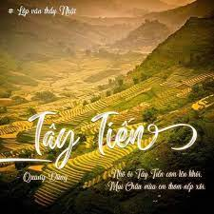
I. TÌM HIỂU CHUNG
2. Bài thơ
a. Xuất xứ:
Bài thơ Tây Tiến được in trong tập Mây đầu ô (1986).

Slide 8
I. TÌM HIỂU CHUNG
2. Bài thơ
b. Hoàn cảnh sáng tác:
- Tây Tiến là tên gọi của trung đoàn Tây Tiến, được thành lập vào năm 1947.
- Cuối năm 1948, Quang Dũng chuyển về đơn vị mới, nhớ đơn vị cũ, ông đã sáng tác bài thơ này tại Phù Lưu Chanh (một làng cũ thuộc Hà Đông cũ.

Slide 9
c. Nhan đề:
- Lúc đầu có tên là Nhớ Tây Tiến, sau được đổi là Tây Tiến. Ông đã lượt bỏ chữ nhớ khiến cho nhan đề thi phẩm trở nên cô đọng, tạo ra sự chắc khỏe, rắn rỏi đem đến cho ta hình dung về miền Tây Bắc rộng lớn, thăm thẳm, hùng vĩ.
- Tây Tiến là tên của một binh đoàn, nơi Quang Dũng từng công tác, cũng có thể hiểu là tiến về phía tây, hướng hành quân của binh đoàn Tây Tiến trong quá trình thực hiện nhiệm vụ bảo vệ biên giới.

Slide 10
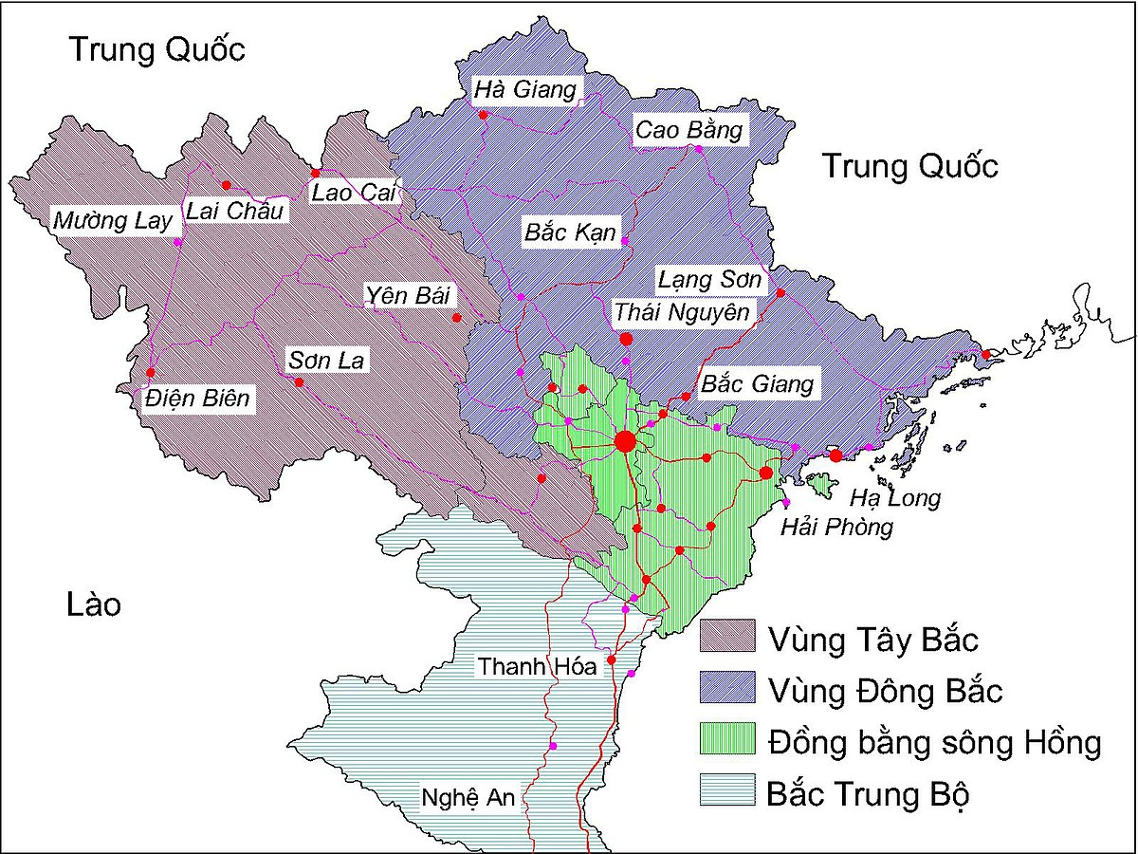

Slide 11
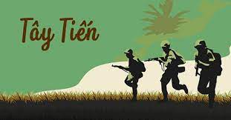
I. TÌM HIỂU CHUNG
2. Bài thơ
d. Thể loại:
Thơ hiện đại – thơ
bảy chữ

Slide 12
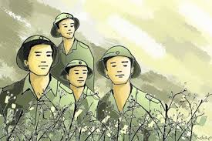

II. KHÁM PHÁ VĂN BẢN
1. Sự thay đổi nhan đề
Sự thay đổi nhan đề có tác dụng tạo âm hưởng và làm nổi bật hình tượng trung tâm của tác phẩm. Với “nhớ Tây Tiến”, nhan đề tập trung vào nỗi nhớ nhưng thực chất bài thơ có hình tượng trung tâm là người lính Tây Tiến vì vậy với nhan đề này chưa làm nổi bật nội dung bài thơ. Bên cạnh đó, hai tiếng “Tây Tiến” gợi mở không gian vùng đất Tây Bắc rộng lớn, đồng thời dẫn dắt người đọc đến với hình ảnh người lính Tây Tiến hào hùng, mạnh mẽ.

Slide 13
II. KHÁM PHÁ VĂN BẢN
2. Bố cục và sự liên kết giữa các đoạn
- Bài thơ chia làm 4 đoạn :
+ Đoạn 1 : 14 câu đầu : Khung cảnh vùng đất Tây Bắc và chặng đường hành quân vất vả của binh đoàn Tây Tiến
+ Đoạn 2 : 8 câu tiếp : Kỉ niệm tình quân dân trong đêm liên hoan và cảnh sông nước Tây Bắc thơ mộng
+ Đoạn 3 : 8 câu tiếp : Chân dung người lính Tây Tiến và sự hy sinh, mất mát
+ Đoạn 4 : 4 câu cuối : Lòng gắn bó với Tây Tiến và miền Tây Bắc

Slide 14
II. KHÁM PHÁ VĂN BẢN
2. Bố cục và sự liên kết giữa các đoạn
- Mạch liên kết : Các đoạn thơ có sự dịch chuyển từ cao đến thấp, theo mạch cảm xúc sâu lắng dần. Đầu tiên là khung cảnh leo đèo, xuống thấp dần đến đêm liên hoan ở vùng thấp hơn, nơi người dân sinh sống và cuối cùng là hình ảnh những người lính ngã xuống, hy sinh. Từ bên ngoài là hình ảnh khung cảnh, con người trong nỗi nhớ của tác giả, mạch cảm xúc trở nên sâu sắc hơn khi miêu tả khung cảnh đoàn lính chống chọi dịch bênh, thiếu thốn, cuối cùng là tình cảm trọn vẹn trong trái tim tác giả về vùng đất Tây Bắc và những con người Tây Tiến.

Slide 15
II. KHÁM PHÁ VĂN BẢN
3. Thiên nhiên và đoàn binh Tây Tiến
- Cảnh vật thiên nhiên có sự thay đổi theo hướng lãng mạn, hài hòa hơn. Ở đoạn đầu, thiên nhiên hiện lên mang vẻ hùng vĩ, hiểm nguy, thì ở đoạn sau, thiên nhiên trở nên huyền ảo, sinh động cùng với niềm vui hân hoan trong tâm hồn người lính tham gia đêm hội.

Slide 16
II. KHÁM PHÁ VĂN BẢN
3. Thiên nhiên và đoàn binh Tây Tiến
- Hình ảnh đoàn quân Tây Tiến được gợi tả hào hùng, mạnh mẽ nhưng cũng rất lãng mạn, hào hoa:
+ Nổi bật lên trên nền thiên nhiên đoạn một thăm thẳm và hiểm nguy là hình ảnh đoàn lính trên đường hành quân mệt mỏi sau chặng đường dài nhưng vẫn luôn anh dũng, kiên cường.
+ Khung cảnh thiên nhiên đoạn hai trở nên ấm áp với ngọn đuốc rừng thắp sáng đêm văn nghệ. Tiếng khèn và cảnh thiên nhiên đầy thơ mộng của Mộc Châu buổi sương phủ, tạo nên bức tranh sông nước Tây Bắc hư ảo. Hình ảnh người lính hân hoan, mộng mơ, lãng mạn trong tình quân dân thắm thiết.

Slide 17
II. KHÁM PHÁ VĂN BẢN
4. Vẻ đẹp lãng mạn và chất bi tráng của người lính TT
- Vẻ đẹp lãng mạn :
+ Tâm hồn lạc quan và mạnh mẽ, kiên cường thể hiện qua chi tiết “không mọc tóc”, trước khó khăn của dịch bệnh, thiếu thốn họ không nản lòng, mà mang một góc nhìn lạc quan, thể hiện vẻ đẹp lãng mạn của những người lính.
+ Tâm hồn mơ mộng : Nhớ về những cô gái Hà Nội xinh đẹp, một trái tim thổn thức về tình cảm xưa đẹp đẽ - “Đêm mơ Hà Nội dáng kiều thơm”.

Slide 18
II. KHÁM PHÁ VĂN BẢN
4. Vẻ đẹp lãng mạn và chất bi tráng của người lính TT
- Chất bi tráng :
+ Kiên cường : Trước dịch bệnh, không khí tang thương họ vẫn không nản lòng mà chủ động đối đầu với khó khăn. “ Tây Tiến đoàn bình không mọc tóc” – thể hiện sự chủ động, mạnh mẽ của những người lính Tây Tiến, không sợ hãi.
+ Hào hùng : Sự hy sinh, mất mát của người lính được thể hiện thông qua cách nói giảm nói tránh và tôn vinh “ sông Mã gầm lên khúc độc hành” –sự hy sinh trở nên thiêng liêng hơn bao giờ hết. Hình tượng người lính hiện lên là một anh hùng cách mạng, hào hùng, cao cả.

Slide 19
II. KHÁM PHÁ VĂN BẢN
5. Thành công về nghệ thuật
- Chất nhạc, chất họa:
+ Chất họa được thể hiện rất rõ thông qua những chi tiết miêu tả về thiên nhiên vùng Tây Bắc, hùng vĩ, hiểm nguy : “Sài Khao sương lấp đoàn quân mỏi/ Heo hút cồn mây../ Ngàn thước lên cao...”; thiên nhiên Tây Bắc huyền ảo, thơ mộng “Người đi Châu Mộc chiều sương ấy...Trôi dòng nước lũ hoa đong đưa”. Hình ảnh thiên nhiên thể hiện sinh động, tái hiện qua nhiều góc nhìn, thiên nhiên vừa to lớn, trắc trở lại vừa mang một vẻ đẹp thơ mộng, hữu tình.

Slide 20
II. KHÁM PHÁ VĂN BẢN
5. Thành công về nghệ thuật
- Chất nhạc, chất họa:
+ Chất nhạc thể hiện qua những âm thanh đậm chất núi rừng như “ oai linh thác gầm thét”, “cọp trêu người”; “bừng hội đuốc hoa”; “khèn lên”. Thông qua những âm thanh sinh động, mang nét kì bí, bí ẩn của vùng rừng núi như tiếng cọp, tiếng thác nước, kết hợp với âm thanh con người vui vẻ, đầm ấm “ bừng hội đuốc”, tiếng khèn, tất cả đã tạo nên bản âm hưởng núi rừng sinh động, rộn rã.

Slide 21
II. KHÁM PHÁ VĂN BẢN
5. Thành công về nghệ thuật
- Kết hợp từ mới lạ, độc đáo:
+ “súng ngửi trời” – hình ảnh thú vị và độc đáo trong thơ văn. Thể hiện dốc núi quanh co, cao vút, một bên là núi cao hùng vĩ, một bên là vực sâu thăm thẳm. hình ảnh đã mở ra một không gian rộng lớn với mây trời. Đây là một hình ảnh nhân hóa giúp người đọc có thể cảm nhận độ cao của núi, sự heo hút, âm u của sương mù.
+ “oai linh thác” – hình ảnh mới mẻ về hình ảnh dòng thác chảy. Qua đó đã gợi lên tính thiêng liêng, huyền bí của núi rừng Tây Bắc và âm hưởng hào hùng, ngân vang.

Slide 22
II. KHÁM PHÁ VĂN BẢN
6. Cảm nhận về cảm hứng và bút pháp lãng mạn
- Cảm hứng lãng mạn: Nỗi nhớ ngập tràn theo dòng kí ức: tác giả nhớ rừng núi hoang vu, hiểm trở, dữ dội, nhớ những cảnh đẹp huyền ảo, nên thơ, đặc biệt là nhớ bước quân hành của đoàn quân Tây Tiến, nhớ gương mặt, ánh mắt, nhớ cả những hi sinh gian khổ, những giây phút đồng đội nằm xuống nơi biên cương.

Slide 23
II. KHÁM PHÁ VĂN BẢN
6. Cảm nhận về cảm hứng và bút pháp lãng mạn
- Bút pháp lãng mạn:
+ Miêu tả sự tương phản vẻ đẹp của thiên nhiên Tây Bắc vừa thơ mộng, trữ tình nhưng cũng vừa dữ dội, kì vĩ “Sài Khao sương lấp đoàn quân mỏi Mường Lát hoa về trong đêm hơi”
+ Xây dựng chân dung người lính Tây Tiến với vẻ đẹp hào hùng, hào hoa, phóng khoáng, đậm chất lãng mạn:
- “ Anh bạn dãi dầu không bước nữa/ Gục lên súng mũ bảo quên đời!”
→ Đó là một cái chết oai hùng, lẫm liệt, đủ sức nâng cao tình yêu và tinh thần quyết tử cho tổ quốc quyết sinh ở mỗi người Việt Nam.

Slide 24
II. KHÁM PHÁ VĂN BẢN
6. Cảm nhận về cảm hứng và bút pháp lãng mạn
- Bút pháp lãng mạn:
+ “Không mọc tóc”: hình ảnh người lính cạo trọc đầu để thuận tiện nhưng có thể hiểu là do cơn sốt rét nên họ bị rụng hết tóc.
+ “Quân xanh màu lá”: có thể hiểu là quân thiếu thốn nên da xanh xao, hoặc người lính phải dùng lá cây để ngụy trang tránh kẻ địch phát hiện.
+ Người lính hiện lên rất lãng mạn, hào hoa, có lòng yêu nước nồng nàn, khát khao lập chiến công. Ngày dõi tầm mắt vượt biên giới mơ lập chiến công, tiêu diệt quân thù. Đêm mơ về Hà Nội có người thân, người yêu.

Slide 25
II. KHÁM PHÁ VĂN BẢN
6. Cảm nhận về cảm hứng và bút pháp lãng mạn
- Bút pháp lãng mạn:
→ Hiện thực chiến tranh gian khổ thiếu thốn đã làm cho người lính da dẻ xanh xao, sốt rét làm họ trụi cả tóc. Nhưng dưới cái nhìn lãng mạn của Quang Dũng đã thấy họ ốm mà không yếu, bên trong cái hình hài tiều tụy của họ chứa đựng một sức mạnh phi thường
→ Nhận xét:
- Cảm hứng lãng mạn trong bài thơ “Tây Tiến” tạo một dấu ấn đậm nét trong nền thơ Việt Nam thời kỳ chống thực dân Pháp.
- Góp phần thể hiện những nét hồn nhiên, tinh tế, sự hào hoa, phóng khoáng, đậm chất lãng mạn của hồn thơ Quang Dũng.

Slide 26

III. TỔNG KẾT
1. Nghệ thuật
- Biện pháp hiện thực kết hợp lãng mạn đậm chất bi tráng
- Hình ảnh, ngôn ngữ, giọng điệu đậm chất thẩm mỹ, độc đáo.
- Sử dụng thành công nhiều biện pháp tu từ.

Slide 27
III. TỔNG KẾT
2. Nội dung
- Nỗi nhớ da diết của tác giả đối với Tây Tiến. Những chặng đường hành quân gian khổ, thiếu thốn, hi sinh mất mát mà chất chứa kỉ niệm đẹp, thú vị, ấm áp cùng những đồng đội Tây TIến anh hùng….
- Hình tượng người lính Tây Tiến vừa hào hoa lại bi tráng.

Slide 28
IV. LUYỆN TẬP
CÂU HỎI TRẮC NGHIỆM KAHOOT – GV TỰ THIẾT KẾ

Slide 29
V. VẬN DUNG
Vẽ sơ đồ tư duy bài học.

